Slide 1
宣教关怀祷文
天父上帝，今年五月开始，柬埔寨和泰国因领土纠纷而爆发一系列军事冲突。我们为两国能和平解决问题祷告，因为冲突已迫使柬埔寨52万人逃离家园。恳求耶和华沙龙保佑柬埔寨宣教士余琤琤姐妹，在这动荡不安的局势中出入平安。
1/2

Slide 2
宣教关怀祷文
圣灵充满柬埔寨众教会，更能在这时刻，堵住破囗，成为转化国家的和平之子。求上帝打发新工人，去柬埔寨短期和长期宣教。奉主耶稣基督的名，阿们。
2/2

Slide 3
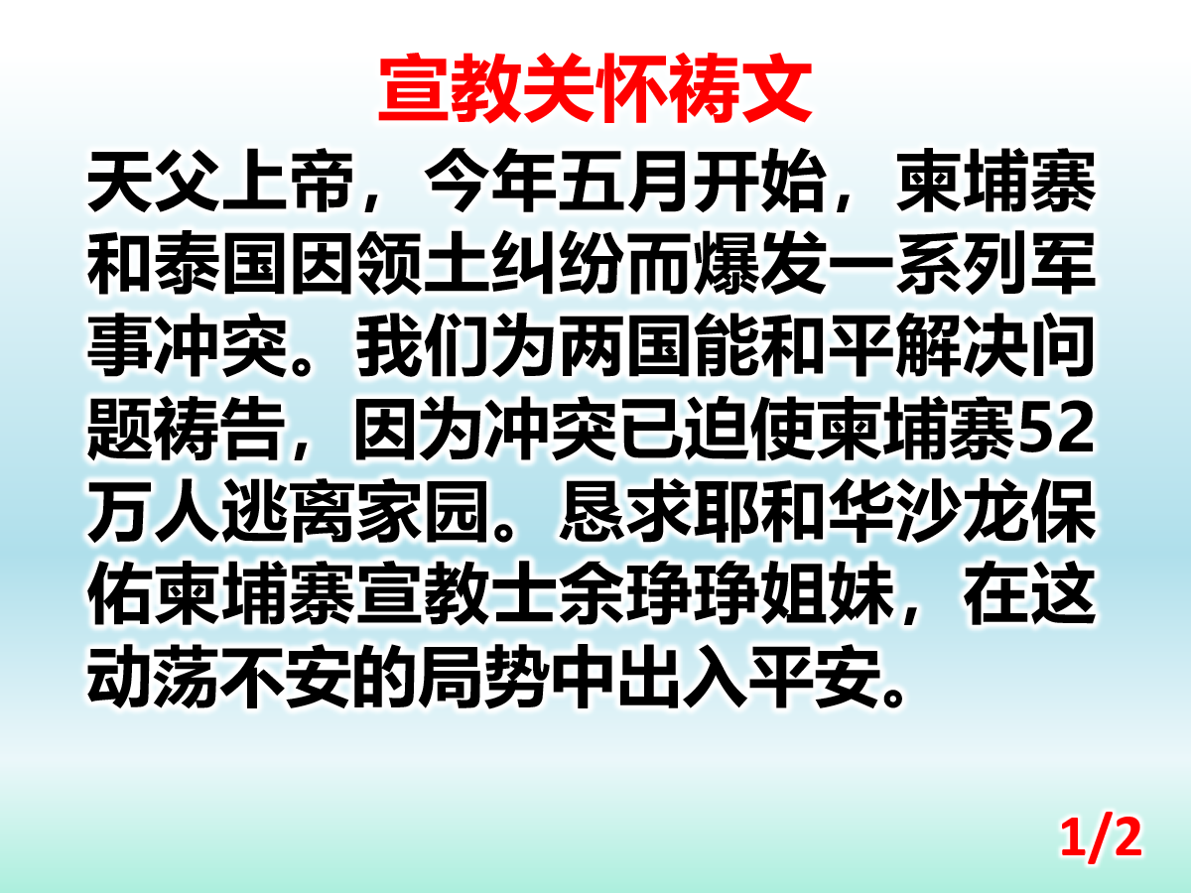

Slide 4
